Slide 1
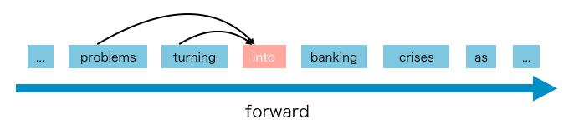
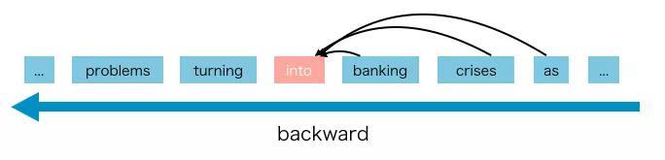
XLNet – Generalized Autoregressive Pretraining for Language Understanding-
XLNet es un método de preentrenamiento autorregresivo generalizado
Entonces que es Modelo de lenguaje autorregresivo (AR)？
Modelo de lenguaje AR Es un modelo que usa palabras de contexto para predecir la siguiente palabra. Pero aquí, las palabras de contexto están restringidas a dos direcciones, ya sea hacia adelante o hacia atrás.
La ventaja del modelo de lenguaje AR es que es bueno para las tareas de generación de PNL. Porque a la hora de generar contexto suele ser positivo. El modelo de lenguaje AR naturalmente funciona bien en tales tareas de PNL.
REFERENCIAS
https://programmerclick.com/article/79961567203/
https://ichi.pro/es/comprension-del-lenguaje-usando-xlnet-con-entrenamiento-previo-autorregresivo-172103194027075

Slide 2
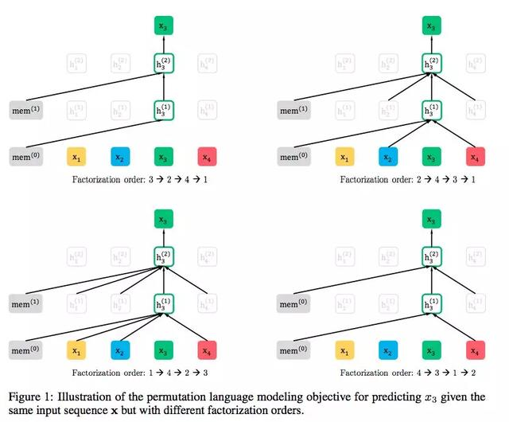
¿Cómo funciona?
Modelo de lenguaje AR Solo se puede utilizar el contexto hacia adelante o hacia atrás ¿Cómo hacer que aprenda el contexto bidireccional?
El modelo de lenguaje consta de dos etapas:
la etapa de pre-entrenamiento y
La etapa de puesta a punto.
XLNet se centra en la fase de preentrenamiento. En la fase previa al entrenamiento, propuso un nuevo objetivo llamado modelado del lenguaje de reordenamiento. Podemos conocer la idea básica de este nombre, usa reordenamiento..

Slide 3
Aplicaciones y desventajas
XLNet es utilizado para:
Categorización de texto.
Etiquetado de secuencia (encontrar).
Generación de texto (predecir).
La desventaja: altos recursos de computación y memoria

